Slide 1
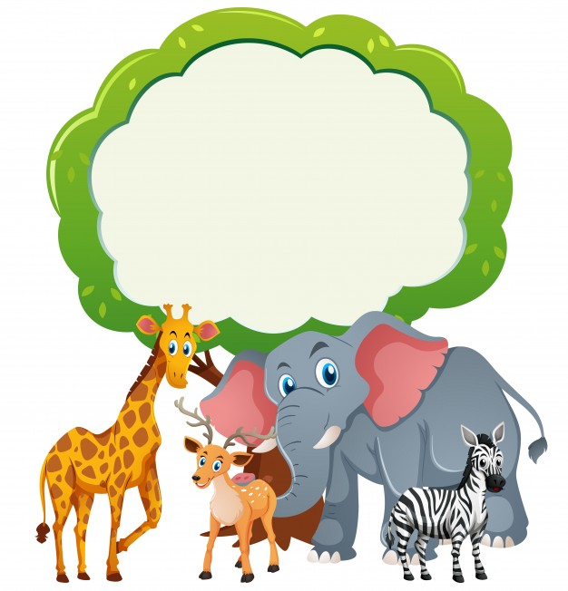

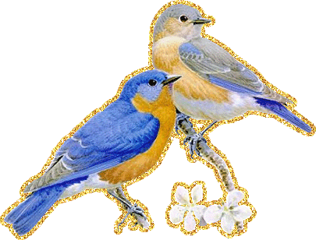
Які бувають тварини

Slide 2

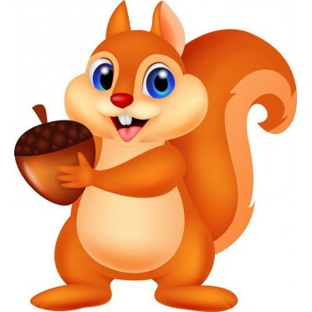

Slide 3
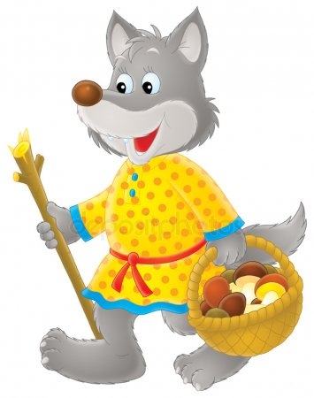

Slide 4
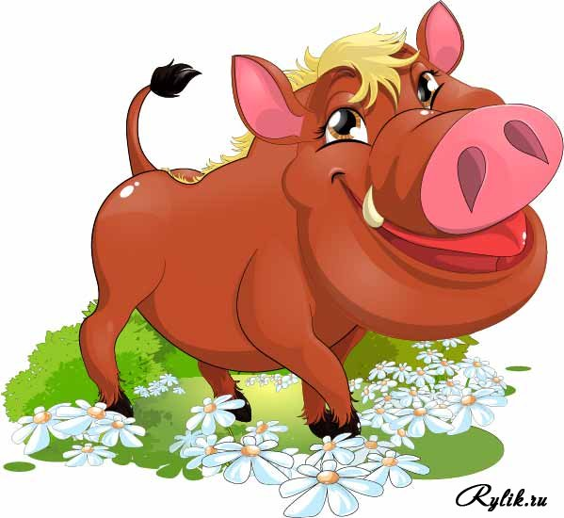

Slide 5
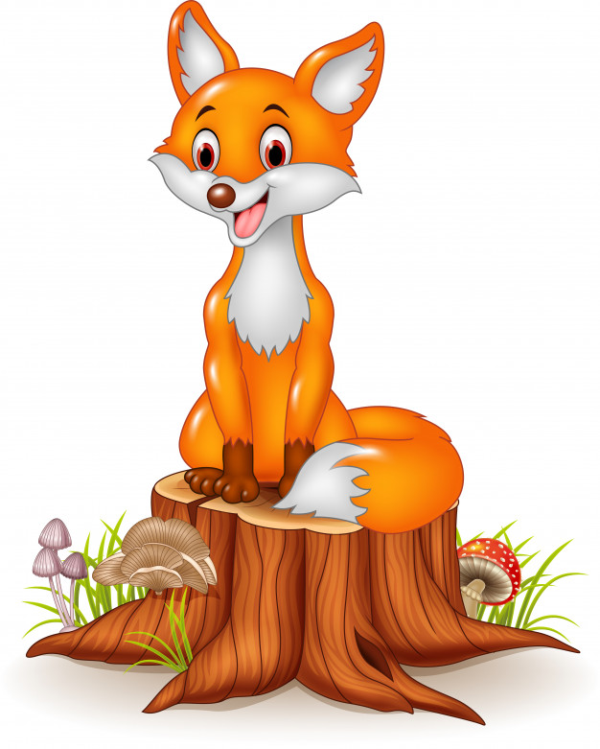

Slide 6


Slide 7



Де живуть тварини?
Ліс
Луг
Вода
Земля

Slide 8

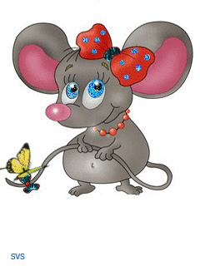
Тварини
- живі організми. Вони стрибають, плавають, в небі літають, у землі причаїлись, снують під ногами.

Slide 9
Ведмідь
Лисиця
Зайчик
Білочка
Сойка
Вуж
Щука
стрибає
поволі бреде
йде
пливе
повзе
бігає
літає

Slide 10
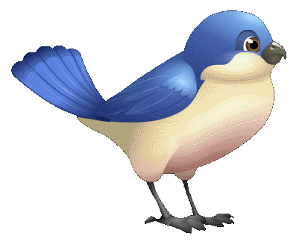



Тварини
Звірі
Риби
Птахи
Комахи

Slide 11




Сюжетні задачі
1. запилив 6 , а другий ще 4 . Скільки всього запилили обидва ?
2. Впадає у сплячку на 6 місяців. 4 місяці він уже . Скільки ще місяців йому залишилося спати?

Slide 12





Сюжетні задачі
3. зловив з і 7 . На скільки
більше зловив лелека?
4. Двоє намалювали 8 . Тарасик намалював 4 . Скільки таких намалював Петрик?

Slide 13




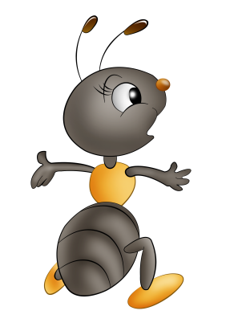
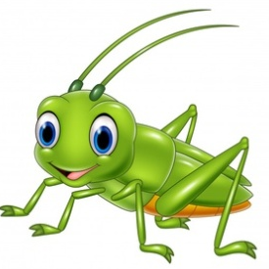
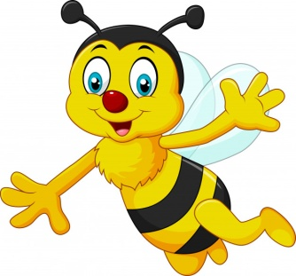
Хто зайвий?

Slide 14
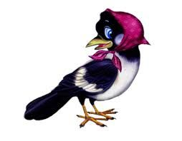
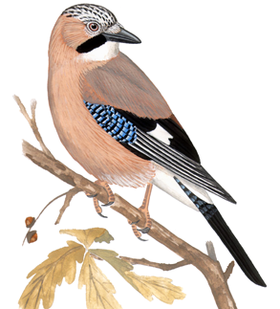
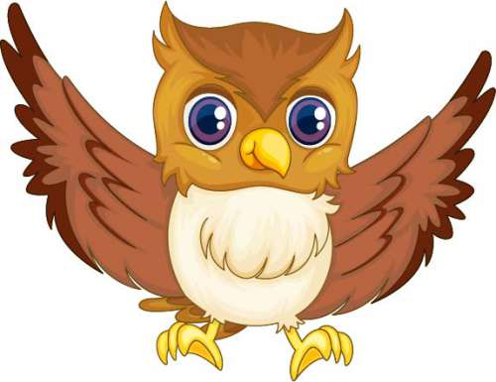

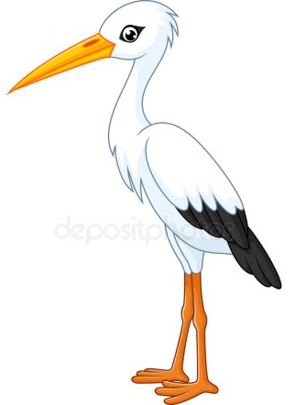
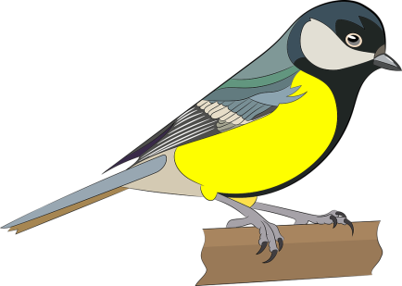
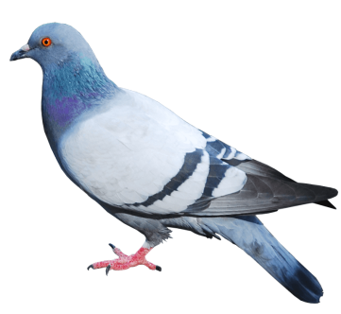
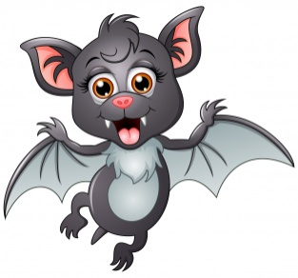

Хто зайвий?

Slide 15

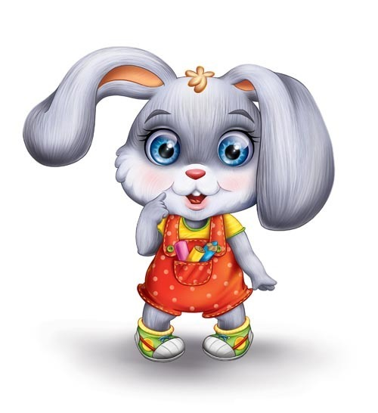
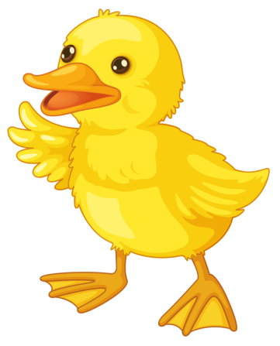



Хто зайвий?

Slide 16


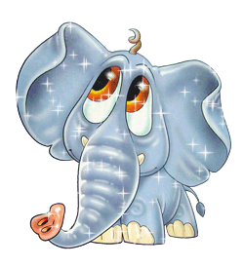

Валіза досвіду

